Slide 1
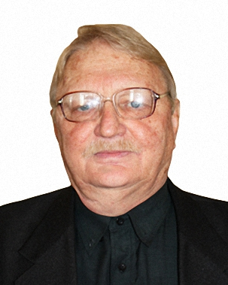
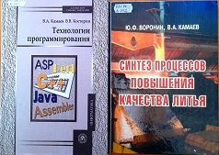
ПРОФЕССОРА ПОЛИТЕХА
КАМАЕВ
ВАЛЕРИЙ АНАТОЛЬЕВИЧ
к 85 – летию со дня рождения
СОВЕТСКИЙ И РОССИЙСКИЙ УЧЕНЫЙ, ЗАСЛУЖЕННЫЙ ДЕЯТЕЛЬ НАУКИ РОССИЙСКОЙ ФЕДЕРАЦИИ, ДОКТОР ТЕХНИЧЕСКИХ НАУК, ПРОФЕССОР, ЗАВЕДУЮЩИЙ КАФЕДРОЙ «СИСТЕМЫ АВТОМАТИЗИРОВАННОГО ПРОЕКТИРОВАНИЯ И ПОИСКОВОГО КОНСТРУИРОВАНИЯ» ВОЛГОГРАДСКОГО ГОСУДАРСТВЕННОГО ТЕХНИЧЕСКОГО УНИВЕРСИТЕТА.
АВТОР БОЛЕЕ 400 НАУЧНЫХ РАБОТ.
(30.05.1940 – 13.09.2016)

Slide 2
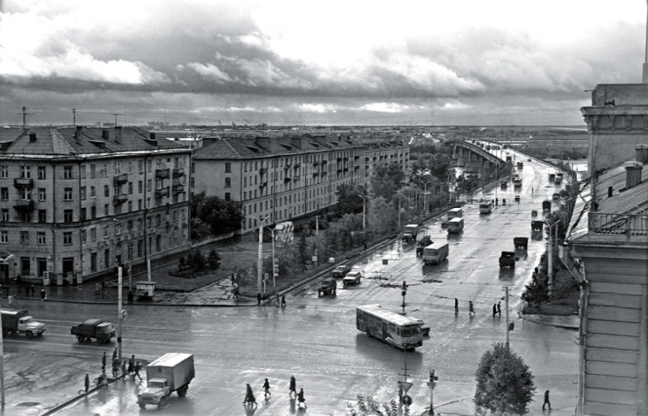
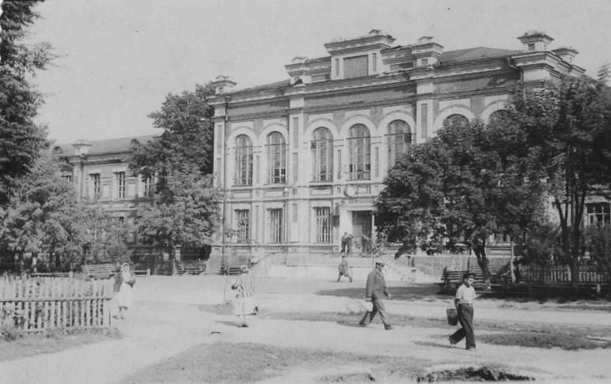
В. А. Камаев родился 30 мая 1940 г., в г. Омск. С серебряной медалью окончил школу в Брянске, и там же, в 1962 году, с отличием – институт транспортного машиностроения (БИТМ).
С 1962 г. Валерий Анатольевич работал на Брянском машиностроительном заводе инженером, начальником бюро технических расчетов в отделе главного конструктора по тепловозостроению.
г. Омск. 50-е г. XX в.
Через пять лет, в 1967 году, молодой специалист стал кандидатом, а через восемь, в 1975 году, - доктором технических наук. В 1978 году, в составе коллектива был награжден премией Совета Министров СССР за создание принципиально новой ходовой части тепловоза ТЭМ7.
В 1967 – 1983 гг. основные научные работы В. А. Камаева посвящены оптимальному конструированию подвижного состава железных дорог. Он занимался созданием теории и практики комплексного моделирования железнодорожных экипажей.
Брянский институт транспортного машиностроения. (БИТМ) 50-е г. XX в.

Slide 3
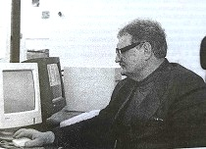
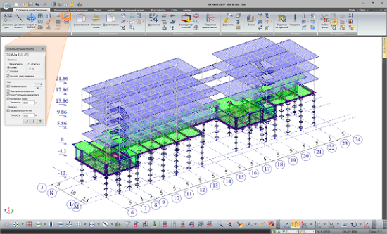
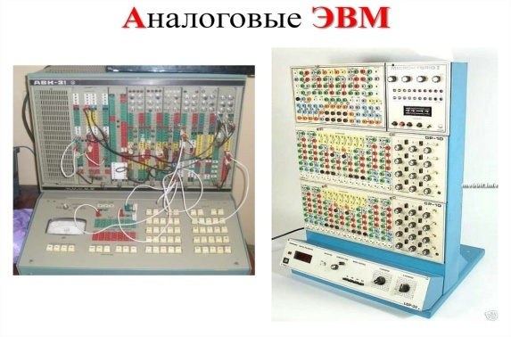
Под его руководством в БИТМ (1967-1973), был создан центр моделирования, включающий несколько десятков аналоговых машин; серию стендов физического моделирования.
С 1975 г. Валерий Анатольевич проводит активные исследования в области САПР (зам. руководителя САПР машиностроения программы САПР Минвуза РСФСР).
С 1984 г. Минвузом России ученый был переведен в Волгоградский политехнический институт на должность проректора по научной работе и заведующего кафедрой «Высшая математика».
При его непосредственном участии вычислительный центр ВПИ и кафедры начали активно оснащаться современной вычислительной техникой.

Slide 4
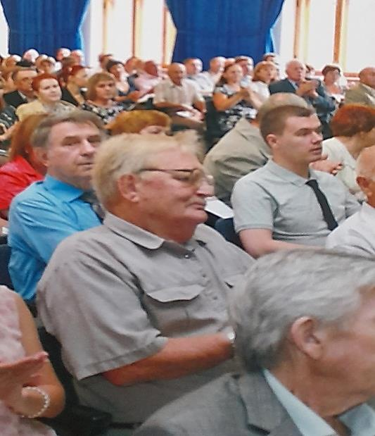
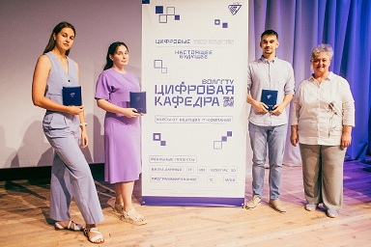
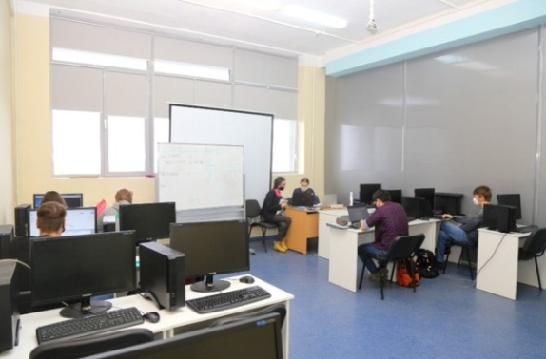
В 1990 г. Валерий Анатольевич стал заведующим кафедрой «Системы автоматизированного проектирования и поискового конструирования», которой руководил 25 лет.
Им была сформирована научная школа по концептуальному проектированию и моделированию сложных неоднородных систем методами искусственного интеллекта.
С 1999 г. ученый развивает новое научное направление по прагматическому моделированию литейных процессов. С 2002 г. он возглавляет межвузовский коллектив по моделированию устойчивого развития Волгограда.

Slide 5
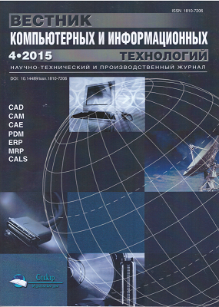
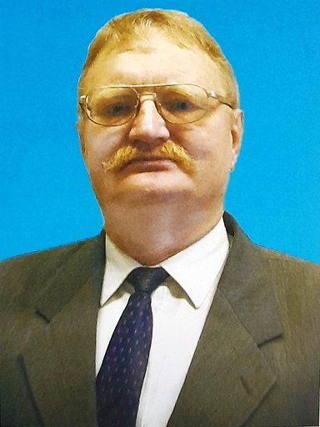
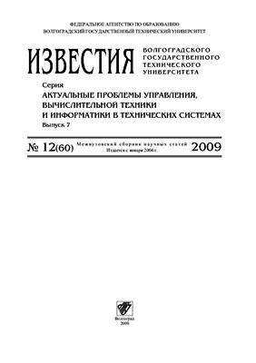
С 1994 года Валерий Анатольевич – председатель совета по защите кандидатских и докторских диссертаций при ВолгГТУ, и одновременно является членом диссертационных советов при Астраханском классическом и техническом университетах.
Всего им было опубликовано свыше 400 научных работ, из них 49 изобретений; 13 монографий, 2 учебника, 15 учебных пособий. Под его руководством защитилось 67 кандидатов и 11 докторов технических наук.
Профессор являлся членом редколлегии многих научных журналов: «Вестник компьютерных и информационных технологий», «Известия ВолгГТУ, серия «Актуальные проблемы управления, вычислительной техники и информации в технических системах»; Прикаспийский журнал: «Управление и высокие технологии», Journal of computer science and cybernetics Вьетнамской академии наук.

Slide 6
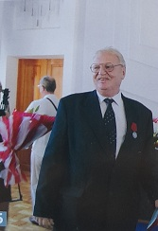
1.
3.
4.
5.
2.
1. Медаль ордена «За заслуги перед Отечеством» II степени». 2. Знак «Изобретатель СССР».
3. Государственная награда Российской Федерации «Заслуженный деятель науки».
4. Серебряная медаль ВДНХ СССР. 5. Золотая медаль ВДНХ СССР.
Под руководством В. А. Камаева были проведены научные и научно-методические работы с рядом университетов западной Европы: Франции, Шотландии, Финляндии, Германии, Италии, Бельгии, Греции, Португалии, Болгарии, Латвии и Вьетнама.
За активную общественную и научную работу Валерий Анатольевич Камаев неоднократно награждался грамотами университета, знаком «Изобретатель СССР», грамотами и почетными знаками Министерства образования РФ, медалями и дипломами ВДНХ СССР и ВВЦ РФ, награждён медалью ордена «За заслуги перед Отечеством» II степени». Одна из его работ по созданию восьмиосного тепловоза ТЭМ7 удостоена в 1976 году премии Совета Министров СССР. В 2000 году ему присвоено звание «Заслуженный деятель науки РФ».

Slide 7
НАУЧНЫЕ РАБОТЫ В. А. КАМАЕВА ИЗ ФОНДОВ ИБЦ ВолгГТУ
Воронин, Ю. Ф., Камаев, В. А. Синтез процессов повышения качества литья : монография / Ю. Ф. Воронин, В. А. Камаев. - Москва : Машиностроение, 2009. - 195 с. + Альбом рис. - ISBN 978-5-94275-457-0. – Текст : непосредственный.
В монографии изложены материалы по использованию методологии выявления и ликвидации дефектов отливок из чугуна и стали.
Местонахождение: научный читальный зал (ГУК, ауд. 200); абонемент учебной литературы (ГУК, ауд. 016); студенческий читальный зал (ГУК, ауд. 100).
Воронин, Ю. Ф., Камаев В. А. Распознавание разновидностей дефектов отливок, причин их возникновения и способов ликвидации. Железоуглеродистые сплавы : монография / Ю.Ф. Воронин, В. А. Камаев ; ВолгГТУ. - Волгоград : ВолгГТУ, 2016. - 221, [1] с. - ISBN 978-5-9948-2303-3. – Текст : непосредственный.
В монографии впервые, на примере отливок из черных сплавов, сформирована методология системного анализа по визуально-логическому распознаванию и ликвидации дефектов отливок.
Местонахождение: научный читальный зал (ГУК, ауд. 200); студенческий читальный зал (ГУК, ауд. 100); абонемент учебной литературы (ГУК, ауд. 016); абонемент научной литературы (Корп. В, ауд. 208); ВГТЗ (ул. Дегтярева, 2); Красноармейский механико-металлургический факультет (ММФ, пр. Столетова, 8).
Воронин, Ю. Ф., Камаев, В. А., Матохина А. В. Выявление и ликвидация усадочных раковин и неметаллических включений. Черные сплавы : монография / Ю. Ф. Воронин, В. А. Камаев, А. В. Матохина ; ВолгГТУ. - Волгоград : ВолгГТУ, 2014. - 166, [1] с. - ISBN 978-5-9948-1495-6. – Текст : непосредственный.
В монографии представлены материалы, позволяющие быстро определить рассматриваемый дефект отливки, причины его возникновения и способы ликвидации.
Местонахождение: научный читальный зал (ГУК, ауд. 200); студенческий читальный зал (ГУК, ауд. 100); абонемент учебной литературы (ГУК, ауд. 016); абонемент научной литературы (Корп. В, ауд. 208).

Slide 8
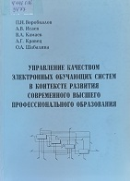
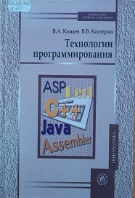
Исаев, А. В., Кравец, А. Г., Камаев, В. А. Индивидуализированный подход к моделированию образовательного процесса в вузе : монография / А. В. Исаев, А. Г. Кравец, В. А. Камаев ; ВолгГТУ . -Волгоград : ВолгГТУ, 2013. - 138, [2] с. - ISBN 978-5-9948-1174-0. – Текст : непосредственный.
В монографии рассмотрены основные тенденции развития современного образования и их информационных систем поддержки.
Местонахождение: научный читальный зал (ГУК, ауд. 200); студенческий читальный зал (ГУК, ауд. 100); абонемент учебной литературы (ГУК, ауд. 016); абонемент научной литературы (Корп. В, ауд. 208); ВГТЗ (ул. Дегтярева, 2); Красноармейский механико-металлургический факультет (ММФ, пр. Столетова, 8).
Управление качеством электронных обучающих систем в контексте развития современного высшего профессионального образования : монография / П. Н. Воробкалов [и др.] ; ВолгГТУ, НИТУ "МИСиС". – Москва : Изд-во НИТУ "МИСиС", 2011. - 112 с. – Текст : непосредственный.
Монография посвящена исследованию развития системы образования в высшей школе России и разработке методов управления качеством электронных обучающих систем.
Местонахождение: научный читальный зал (ГУК, ауд. 200); студенческий читальный зал (ГУК, ауд. 100); абонемент научной литературы (Корп. В, ауд. 208).
Камаев, В. А. Костерин, В. В. Технологии программирования : учебник / В. А. Камаев, В. В. Костерин. - 2-е изд., перераб. и доп. - Москва : Высш. шк., 2006. - 454 с. - ISBN 5-06-004870-5. – Текст : непосредственный.
В учебнике изложены технологии структурного программирования, объектно-ориентированного проектирования, визуального программирования. Рассмотрено использование средств автоматизации проведения программных разработок.
Местонахождение: студенческий читальный зал (ГУК, ауд. 100); абонемент учебной литературы (ГУК, ауд. 016); ВГТЗ (ул. Дегтярева, 2); Красноармейский механико-металлургический факультет (ММФ, пр. Столетова, 8); чит. зал №2 (пр. Ленина, 50); чит. зал № 4 (ул. Рокоссовского, 50).

Slide 9
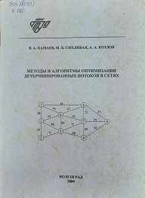
Аверченков, В. И. Камаев, В. А. Основы построения САПР : учеб. пособие / В. И. Аверченков, В. А. Камаев. - Волгоград : ВПИ, 1984. - 120 с. - Текст : непосредственный.
Пособие посвящено рассмотрению состава и назначения САПР. Описано техническое, математическое, лингвистическое, программное, информационное и другие виды обеспечения САПР.
Местонахождение: студенческий читальный зал (ГУК, ауд. 100); абонемент учебной литературы (ГУК, ауд. 016); чит. зал №2 (пр. Ленина, 50); чит. зал №4 (ул. Рокоссовского, 50); ВГТЗ (ул. Дегтярева, 2).
Камаев, В. А. Методы нелинейного программирования в транспортном машиностроении : учеб. пособие / В. А. Камаев ; ВПИ. - Волгоград : [б. и.], 1984. - 86 с. - Текст : непосредственный.
В учебном пособии приведены теоретические основы, алгоритмы и программы на ЭЦВМ методов нелинейного программирования, применяемых в конструировании и технологии изготовления локомотивов и вагонов.
Местонахождение: студенческий читальный зал (ГУК, ауд. 100); абонемент учебной литературы (ГУК, ауд. 016); чит. зал №2 (пр. Ленина, 50); чит. зал №4 (ул. Рокоссовского, 50); ВГТЗ (ул. Дегтярева, 2).
Камаев, В. А., Сипливая, М. Б., Козлов, А. А. Методы и алгоритмы оптимизации детерминированных потоков в сетях : учеб. пособие / В. А. Камаев, М. Б. Сипливая, А. А. Козлов ; ВолгГТУ. - Волгоград : РПК "Политехник", 2000. - 80 с. - ISBN 5-230-03767. - Текст : непосредственный.
В пособии изложены методы и алгоритмы решения следующих типов сетевых задач: нахождение кратчайшего пути , максимального потока, управления проектами.
Местонахождение: студенческий читальный зал (ГУК, ауд. 100); абонемент учебной литературы (ГУК, ауд. 016); чит. зал №2 (пр. Ленина, 50).

Slide 10
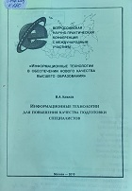
Гришин, В. А., Камаев, В. А. Математическое моделирование изделий и технологий : учеб. пособие / В. А. Гришин, В. А. Камаев ; Волгоград. политехн. ин-т. - Волгоград, 1986. - 192 с. - Текст : непосредственный.
В пособии изложены общесистемные понятия о моделировании, свойствах моделей и их построении.
Местонахождение: студенческий читальный зал (ГУК, ауд. 100); абонемент учебной литературы (ГУК, ауд. 016); чит. зал №2 (пр. Ленина, 50); чит. зал №4 (ул. Рокоссовского, 50); ВГТЗ (ул. Дегтярева, 2).
Камаев, В. А. Информационные технологии для повышения качества подготовки специалистов : лекция-доклад / В. А. Камаев. - Москва : НИТУ-МИСИиС, 2010. - 39 с. - Текст : непосредственный.
Представленная лекция-доклад описывает опыт работы кафедры САПР и ПК ВолгГТУ по использованию и развитию информационных технологий в учебном процессе.
Местонахождение: научный читальный зал (ГУК, ауд. 200); студенческий читальный зал (ГУК, ауд. 100); Красноармейский механико-металлургический факультет (ММФ, пр. Столетова, 8).
Воронин, Ю. Ф., Камаев, В. А. Экспертная оценка качества литья. Черные сплавы / Ю. Ф. Воронин, В. А. Камаев. - Москва : Машиностроение-1, 2006. - 179 с. - ISBN 5-94275-289-3. - Текст : непосредственный.
Подробно рассматриваются разновидности дефектов, впервые используется матричный метод по определению наиболее вероятных причин возникновения дефектов.
Местонахождение: научный читальный зал (ГУК, ауд. 200); студенческий читальный зал (ГУК, ауд. 100).
Воронин, Ю. Ф., Камаев, В. А. Атлас литейных дефектов: черные сплавы / Ю. Ф. Воронин, В. А. Камаев. - Москва : Машиностроение-1, 2005. - 328 с. : ил. - ISBN 5-94275-183-8. - Текст : непосредственный.
В книге представлены материалы, позволяющие быстро определить рассматриваемый дефект отливки, причины его возникновения и способы ликвидации.
Местонахождение: научный читальный зал (ГУК, ауд. 200); студенческий читальный зал (ГУК, ауд. 100); абонемент учебной литературы (ГУК, ауд. 016); Красноармейский механико-металлургический факультет (ММФ, пр. Столетова, 8).

Slide 11
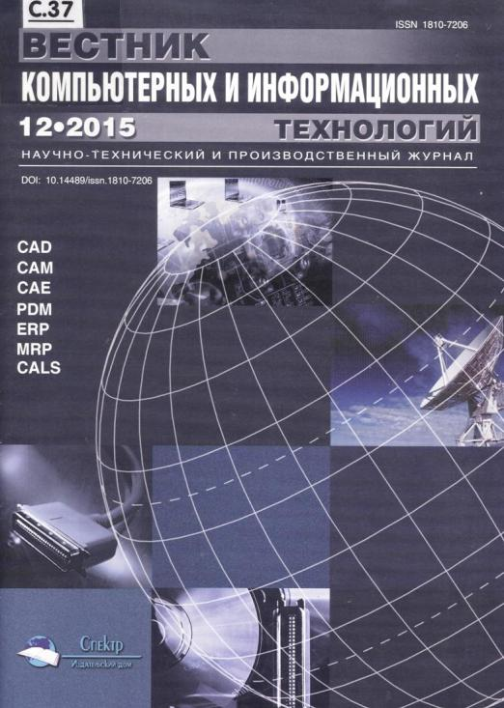
СТАТЬИ В. А. КАМАЕВА В ЖУРНАЛАХ
Камаев, В. А. Анализ анкетных данных и получение оценки прогнозного решения к задаче управления / В. А. Камаев, А. В. Мельников // Изв. ВолгГТУ. Серия «Актуальные проблемы управления, вычислительной техники и информатики в технических системах». Вып. 15 : межвуз. сб. науч. ст. / ВолгГТУ. – Волгоград, 2012. - № 15 (102). – С. 90 - 96.
Мультиагентный подход к распределенной обработке данных в беспроводной сенсорной сети / В. А. Камаев, А. Г. Финогеев, А. М. Бершадский, И. С. Нефедова, Е. А. Финогеев // Вестник компьютерных и информационных технологий. – 2015. - № 12. – С. 37 – 43.
Камаев, В. А. Онтологические предпосылки проектной деятельности и САПР / В. А. Камаев, Ю. В. Кандырин // Изв. ВолгГТУ. Серия «Актуальные проблемы управления, вычислительной техники и информатики в технических системах». Вып. 20 : межвуз. сб. науч. ст. / ВолгГТУ. – Волгоград, 2014. - № 6 (133). – С. 97 - 101.

Slide 12
